Slide 1


Slide 2
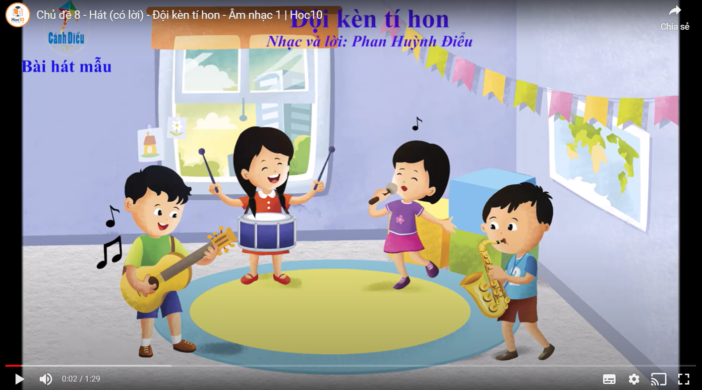

Slide 3
Tiếng Việt (Viết)
TRẢ BÀI VIẾT ĐƠN

Slide 4

HOẠT ĐỘNG 1:
Nghe cô giáo nhận xét chung bài viết của cả lớp
Ưu điểm.
Tồn tại:
- Lỗi chính tả.
- Lỗi bố cục.
- Lỗi dùng từ đặt câu.
3. Tuyên dương các bài tốt.
4. Lắng nghe các đơn viết tốt

Slide 5
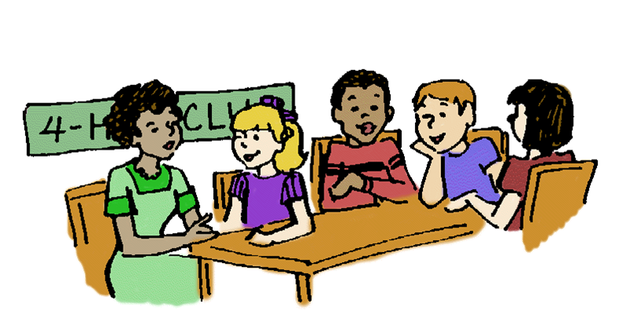
HOẠT ĐỘNG 2
Tham gia chữa bài cùng cả lớp

Slide 6

HOẠT ĐỘNG 3
Tự chữa bài của mình

Slide 7

HOẠT ĐỘNG 4
Trao đổi bài với bạn để kiểm tra sự sửa lỗi

Slide 8


TRÒ CHƠI
RUNG CHUÔNG VÀNG

Slide 9
5
4
3
2
1
0
Câu 1:
Cấu tạo chung của một lá đơn có mấy phần?
A. Có 2 phần.
B. Có 3 phần.
C. Có 4 phần.

Slide 10
5
4
3
2
1
0
Câu 2:
Phần đầu đơn có những nội dung gì?
A. Quốc hiệu, tiêu ngữ; địa điểm, thời gian viết đơn; tên đơn; tên cơ quan nhận đơn.
B. Quốc hiệu, tiêu ngữ; địa điểm, thời gian viết đơn
C. Quốc hiệu, tiêu ngữ; địa điểm viết đơn

Slide 11
Câu 3: Phần nội dung đơn gồm 3 nội dung, nội dung còn thiếu là gì?
1. Giới thiệu bản thân.
2. ..........?
3. Lời cam kết.
5
4
3
2
1
0
A. Trình bày đơn.
B. Trình bày nguyện vọng.
C. Chữ kí người làm đơn

Slide 12
Câu 4: Phần cuối đơn cần có nội dung gì?
5
4
3
2
1
0
A. Cảm ơn.
B. Chữ kí, họ tên người viết đơn.
C. Chữ kí người viết đơn
D. Tất cả các ý trên

Slide 13
Dặn dò:
- Ôn cách viết đơn.
- Chuẩn bị bài sau: Góc sáng tạo
Quan sát vườn cây.

